Slide 1
カッコウ探索を用いたアドホックネットワーク上のデータ配置
林原研究室
B4 黒川岳児

Slide 2

背景
災害時の情報共有
ネットワークインフラが利用できない場合
携帯端末でアドホックネットワークを構成
避難所にいる人が参加
補給物資情報、復旧情報、個人の生存情報などがアップロードされ、共有される

Slide 3
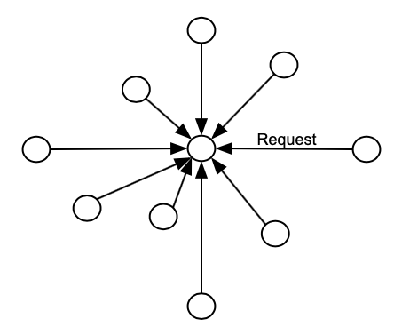
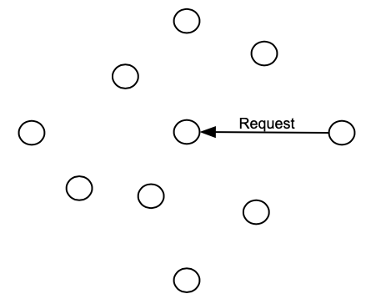
背景
高需要・高必要性の情報
（例）物資補給情報、復旧情報など
情報のデータ要求数が多い
既存の複製配置手法において、
作成される複製が多い
低需要・高必要性の情報
（例）個人の生存情報など
情報のデータ要求数が少ない
既存の複製配置手法において、
作成される複製が少ない

Slide 4
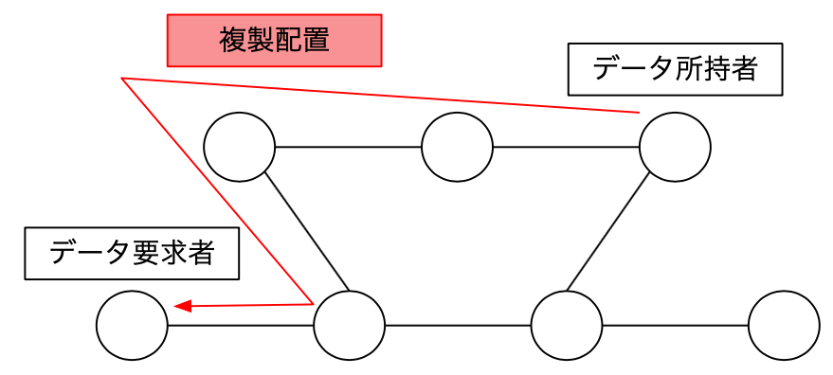
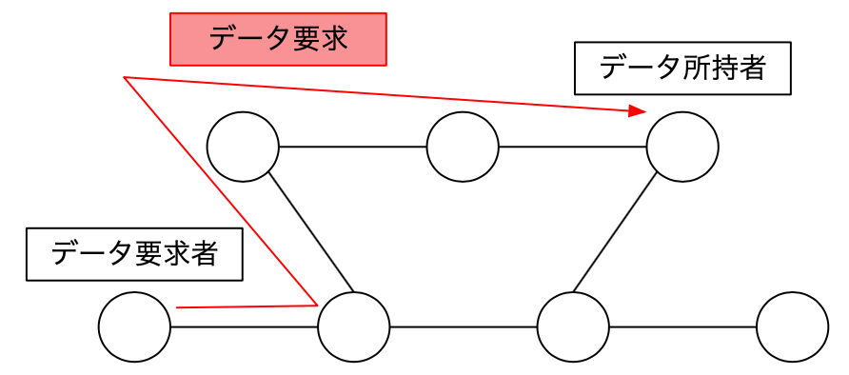
既存の複製配置手法
データ要求時の複製配置手法
Owner Replication
検索要求者にだけ複製を配置する手法
Path Replication
検索要求者から、所有者に至る、検索パス上の全てのノードに複製を配置する手法
Owner Replication
データ要求
Path Replication

Slide 5
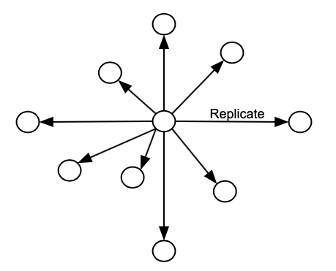
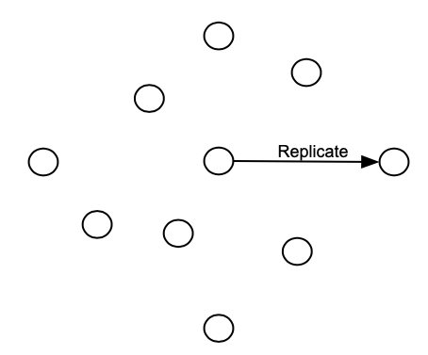
既存手法の問題点
需要が低いと複製が少ない
複製が少ないと，情報がネットワークから消滅しやすい
低需要・高必要性の情報が消滅しやすい
必要性の高い情報は，一定期間ネットワークに保持させておくべき
⇨低需要情報の生存を考慮した複製配置手法の提案
需要が高い場合
需要が低い場合
Notes:
データ要求が成功した場合に行われる複製配置手法であり，
データ要求が多いデータ，つまり需要の高いデータは，ネットワーク上に多くの複製が作成される．
データ要求の少ないデータ，つまり需要の低いデータは，ネットワークに作成される複製が少なく，ユーザの離脱や削除でネットワークから消滅しやすい．
この特徴は，必要性の高い情報であっても同様

Slide 6
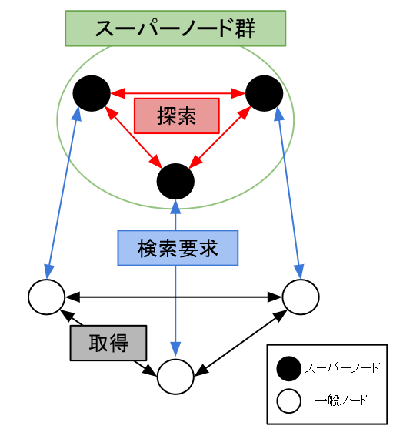
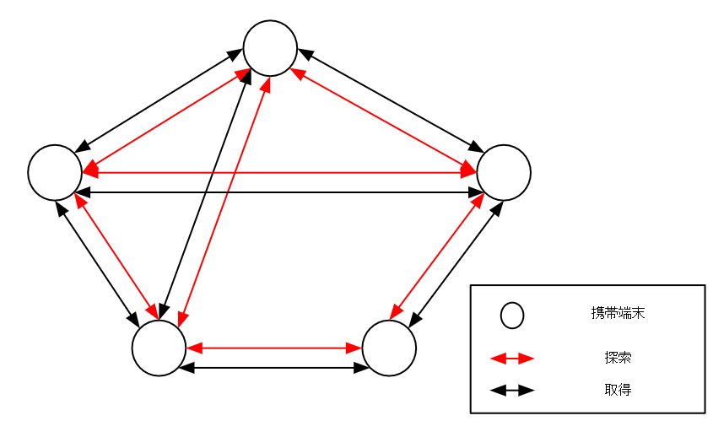
関連研究[1]
低需要データの生存を考慮した複製配置
データ要求時の複製配置手法は Owner Replication
需要予測を行い，事前に低需要データなのか
判定
低需要と判定されたデータは，データ要求が
なくても，ノードの信頼度を元に複製配置
問題点
ピュア型P2Pネットワークでの実験は行われて
いない
ストレージ使用量の増加
ノードの参加・離脱が考慮されていない
スーパーノード型P2Pネットワーク
ピュア型P2Pネットワーク
[1]影山潤ら, “P2P ネットワークにおけるファイル消失を防ぐ複製配置手法”, DEIM Forum 2009 C9
Notes:
信頼度：生存率と貢献度を元に算出
スーパーノード型
参加ノードから高性能のコンピュータがスーパーノードに選ばれる
一般ノードはスーパーノードの配下に置かれる
コンテンツの探索はスーパーノードが代行して行う
コンテンツの取得はノード同士が直接行う
今回想定するのは携帯端末で構成されるネットワークであり，端末間に大きな差はないと考えられるため，スーパーノード型ネットワークではなく，アドホックネットワークを用いる
アドホックネットワーク
携帯端末で構成されるネットワーク
インデクス情報は各ノードが分散して所持
コンテンツ探索はノード同士のマルチホップ通信により行われる
全種類のデータの複製をネットワークに生存させるため，アップロードされるデータの種類が増えるとストレージ使用量も線型的に増加する
本研究ではpure型のP2Pをベースにしたアドホックネットワークで実装

Slide 7
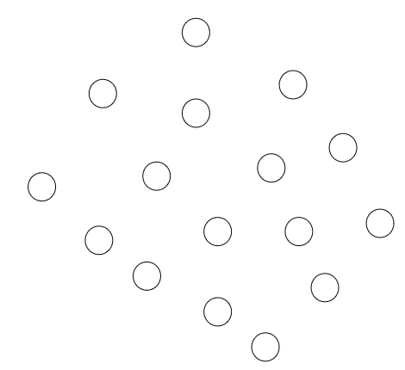
提案手法
低需要情報を一定期間生存させる複製配置
データ要求時の複製配置手法は Owner Replication
ネットワーク上の情報ごとの複製数を監視，低需要情報か判定
低需要情報はカッコウ探索を用いて別途複製配置
一定期間データ要求がないと複製配置を取りやめ
情報を一定期間生存させつつ，ストレージ使用率を抑える
情報（ ）を
低需要情報と判定
Notes:
ストレージ容量節約のため，一定期間データ要求がないと複製配置を取りやめる

Slide 8
カッコウ探索[2]
連続値最適化問題を対象としたメタヒューリスティック
探索による候補解の生成，候補解の更新を繰り返し最適解を決定
カッコウの托卵行動を元にしている
他種の鳥の巣に卵を産み，育てさせる
探索はLevy walk
広大な範囲から稀少資源を探索することに有効[3]
[2] Xin-She Yang, “Cuckoo search via levy flights”,
In Proc. of World Congress on Nature & Biologically Inspired Computing (NaBIC 2009), pp. 210–214, 2009.
[3]信貴賢也, “ユニットディスクグラフ上のLevy Walkの分析と評価”,
2017年度 京都産業大学大学院 先端情報学研究科 修士論文
Notes:
メタヒューリスティック
多数の変数を有する関数の最小値あるいは最大値を与える最適解を求める計算手法
Levy walkとLevy Flightの違い
移動速度の違い
Levy Flight
近場はゆっくりと移動し、長距離は高速で移動する
非物理的
Levy Walk
移動距離によって速度は変化しない
長距離移動には時間がかかる

Slide 9
実験概要
「peerSim [4] 」を用いて実装・シミュレート
peerSim
オーバーレイネットワークをシミュレート
サイクルに基づく離散時間シミュレータ
比較内容
評価の比較
Owner Replication
Path Replication
影山らの提案手法
本提案手法
評価内容
情報の複製数の推移
情報のストレージ使用率の推移
[4] PeerSim: A Peer-to-Peer Simulator, “http://peersim.sourceforge.net”

Slide 10
シミュレーション
シナリオ
各ノードのデータ要求
複製数の計測
関連研究の提案手法と，本提案手法のみ，低需要情報があれば複製配置
情報の削除
ノードの参加・離脱
環境
ノード数：2000個
サイクル数：500サイクル
情報の種類：50種類
Notes:
このシナリオが1サイクル．これが500サイクル繰り返される

Slide 11
シミュレーション結果
複製配置手法ごとの複製数の推移
本提案手法(Cuckoo)
一定期間複製数を維持し続け，その後消滅している
Notes:
データは50種類であるが，見やすくするため，1種類のデータの推移のみ表示
Owner ReplicationとPath Replicationは、データの複製が２００サイクル過ぎに消滅している
これらの手法は低需要データの生存を考慮していないためデータが消滅してしまう
関連研究と本研究では，データ要求のあったデータに関してはOwner Replicationで複製配置を行う．データ要求がなくなり，低需要となったデータを追加で複製配置する
関連研究の提案手法では、２００サイクル過ぎから５００サイクルまで一定の複製数が維持されている
本提案手法では、一定期間データがネットワークに生存していることが確認できる
Relate → Kageyama

Slide 12
シミュレーション結果
複製配置手法ごとのストレージ使用率の推移
本提案手法(Cuckoo)
Owner Replicationより使用率が高いサイクルもある
100サイクル少し前あたりから関連研究の提案手法より低い
Notes:
提案手法は多くのサイクルでストレージ使用率が関連研究以下で，Owner Replication以上
関連研究は低需要となったデータの複製をネットワークに生存させ続ける手法
本提案手法は複製配置を行ってから一定期間データ要求が発生しないと複製配置を取りやめるという手法をとったから

Slide 13
まとめ
低需要情報の生存を考慮した複製配置手法を提案
低需要情報の必要性が高い場合を想定
Owner Replication，Path Replication，関連研究の提案手法，本提案手法で評価の比較
本提案手法で一定期間のデータの生存を確認できた
ストレージ使用率は関連研究以下であることが確認できた

Slide 14
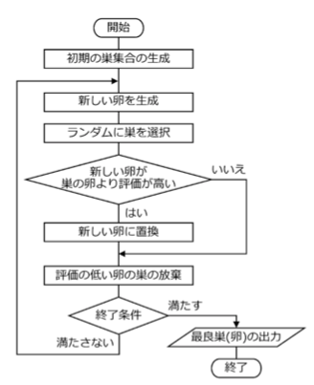
(補足)カッコウ探索のアルゴリズム[5]
卵
問題に対する解
巣
卵のある場所
例）卵の座標、ノード
[5]大谷紀子, “進化計算アルゴリズム入門 生物の行動科学から導く最適解”のGoogleブックプレビュー, オーム社, 2018.6
Notes:
巣の放棄後、新しい巣を生成する
新しい巣の多くは現在の最良の巣から遠くに作られる
現在の最良の巣周辺に新しく作るわけではない
これは局所最適化を避けるため
また離散値を扱う問題では近傍の巣が良い巣であるとは限らない

